Slide 1

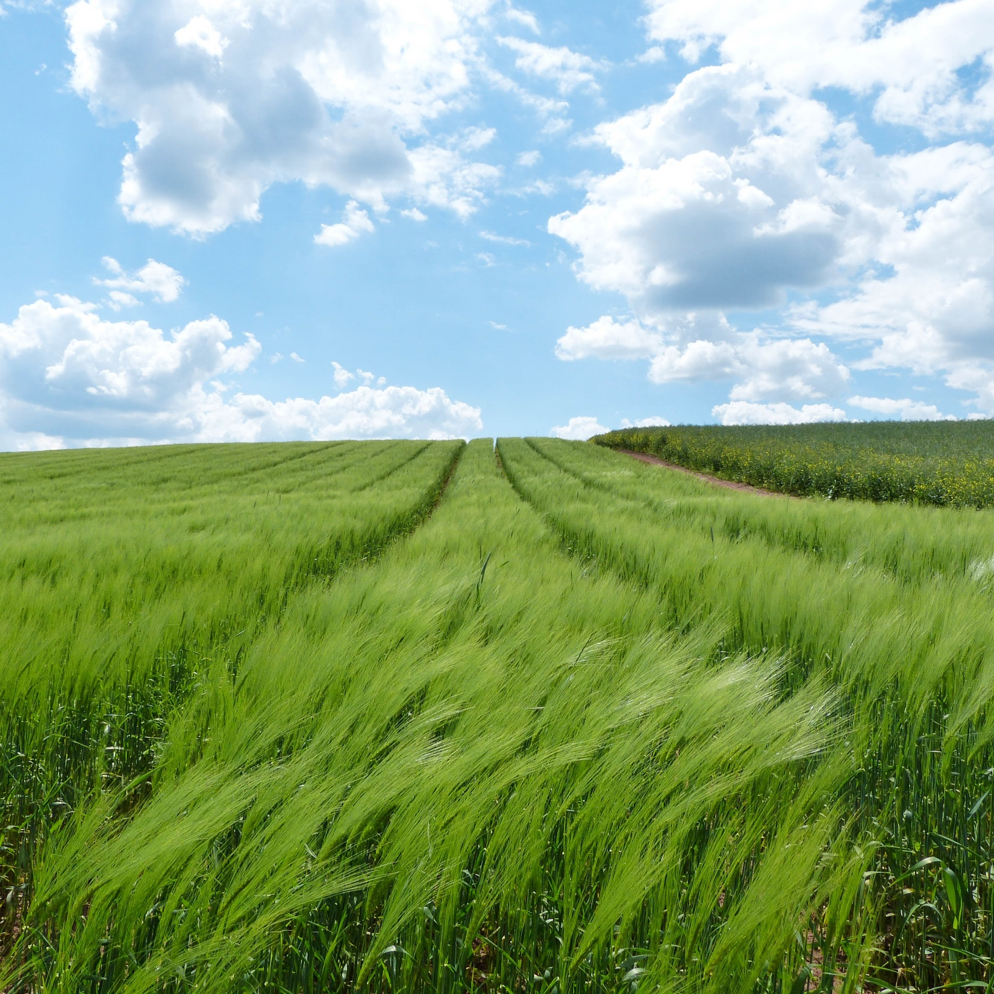
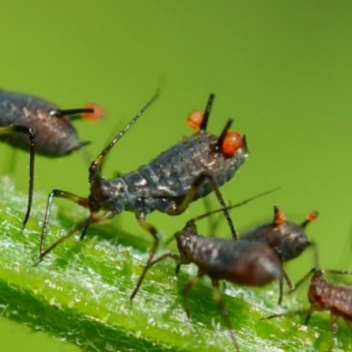
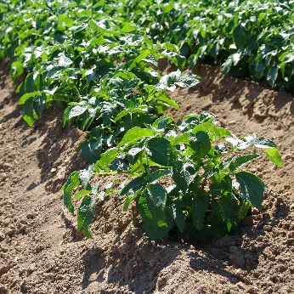
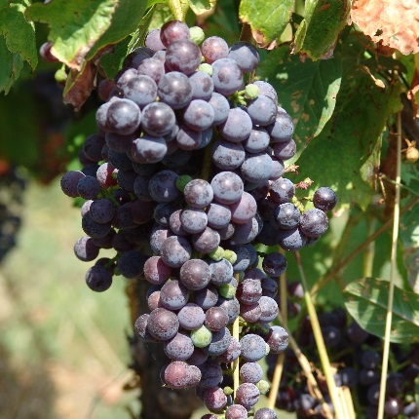
ÚSTŘEDNÍ KONTROLNÍ
A ZKUŠEBNÍ ÚSTAV ZEMĚDĚLSKÝ
ISO 9001
www.ukzuz.cz
Rostlinolékařská kontrola okrasných a lesních dřevin podle nové legislativy EU
odborný seminář Školkařské dny 2018
Michal Hnízdil, ÚKZÚZ

Slide 2

Nová fytosanitární legislativa EU
Nařízení EP a Rady (EU) 2016/2031 o zdraví rostlin - platné od 14.12.2019
Nařízení EP a Rady (EU) 2017/625 o úředních kontrolách – platné dtto
sekundární (implementační) legislativa – připravovaná nyní Komisí…
zatím (jen) Prováděcí nařízení Komise (EU) 2017/2313 o formálních náležitostech RL pasů

Slide 3
Proč nová legislativa?
Stávající fytosanitární legislativa z r. 2000
Zvyšující se riziko zavlékání nových invazních škodlivých organismů (ŠO) rostlin do Evropy a jejich šíření v Evropě:
  oteplování klimatu
  globalizace světového obchodu (i s rostlinami..) … internetový prodej
  absence kontroly zboží na vnitřních hranicích mezi ČS
  individuální turistika

Slide 4
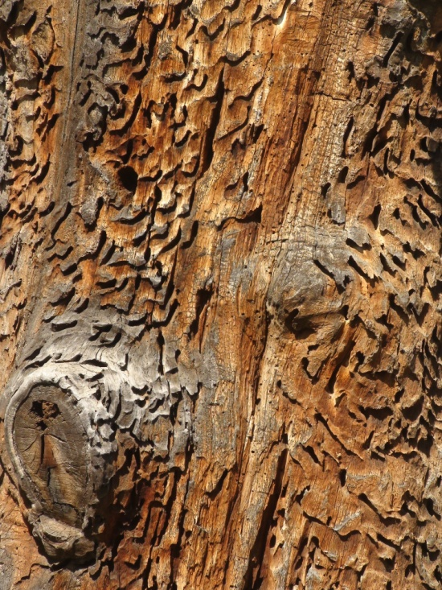
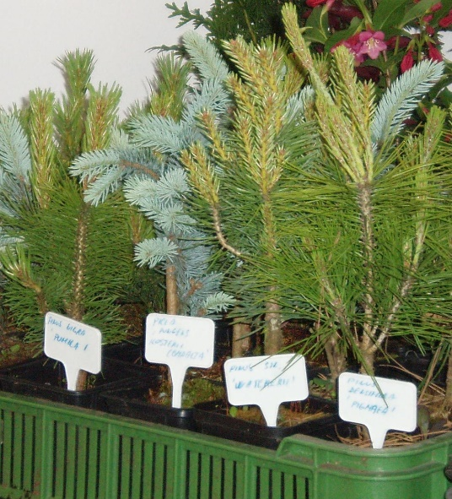
Aktuální fytosanitární rizika pro dřeviny
Největší ohrožení – planě rostoucí a lesní dřeviny, veřejná a soukromá zeleň
nejrizikovější komodity pro přenos karanténních ŠO: výpěstky okrasných listnáčů, dřevěný obalový materiál
V novém tisíciletí zavlékání a šíření řady nových exotických dřevokazných druhů škůdců do EU …….

Slide 5
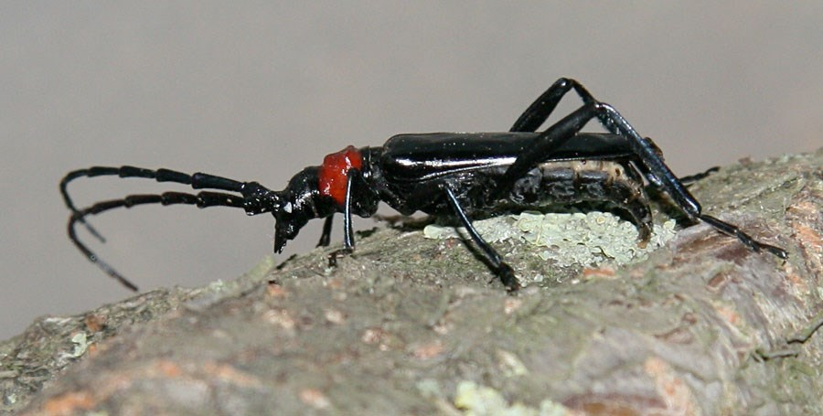
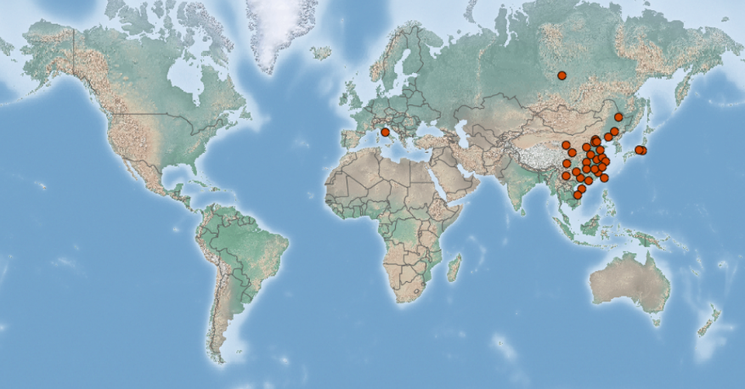
Krasec Aromia bungii
Původ východní Čína (30-100% škody - listnáče)
Zavlečení do Ruska, opakovaně od r. 2009 záchyty v USA a Evropě (Německo, UK), usídlení v Itálii (2012) – eradikace…..
Zdroj: Wikipedie
Zdroj: Wikipedie

Slide 6
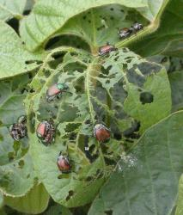
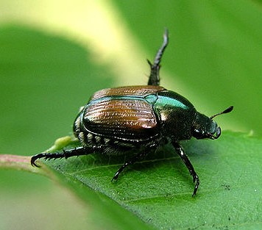
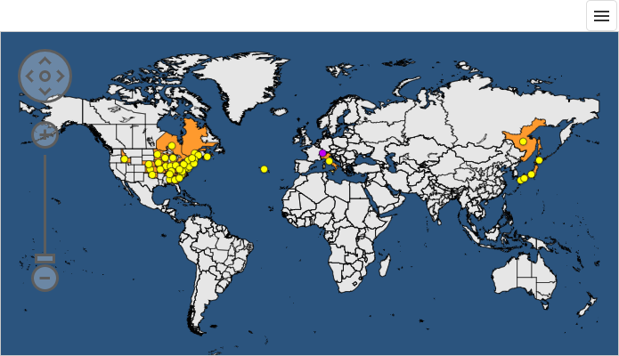
Listokaz japonský Popillia japonica
Původ východní Asie (široce polyfágní - listnáče, holožíry, úhyn stromů)
Zavlečení do USA, Azory, od r. 2014 do Itálie – snaha o eradikaci, 2017 Švýcarsko
foto: DeLucia
Foto:DePavezi

Slide 7
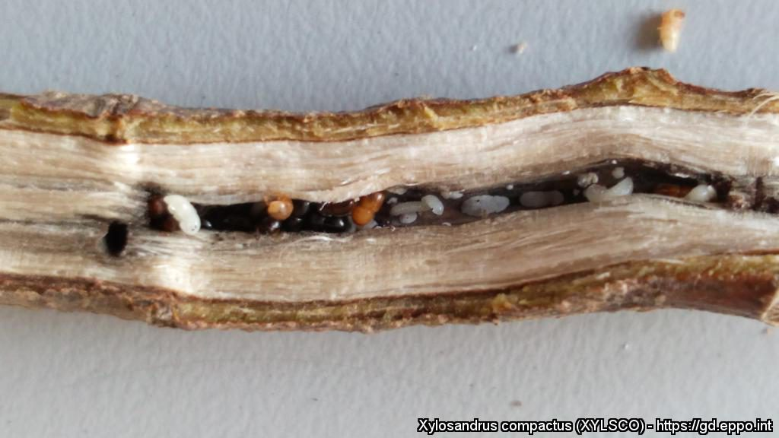
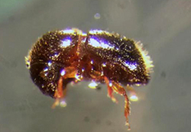
Drtník Xylosandrus compactus
Původ a rozšíření - tropické lesy Asie a Afriky
Široce polyfágní – listnáče + jehličnany
Kompletní odumření napadených stromů
Zavlečení do USA, Pacifiku, Nový Zéland,
od r. 2011 šíření v Itálii, záchyty jižní Francie

Slide 8
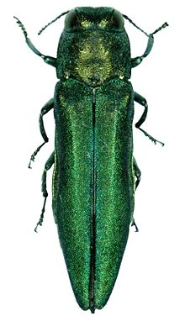
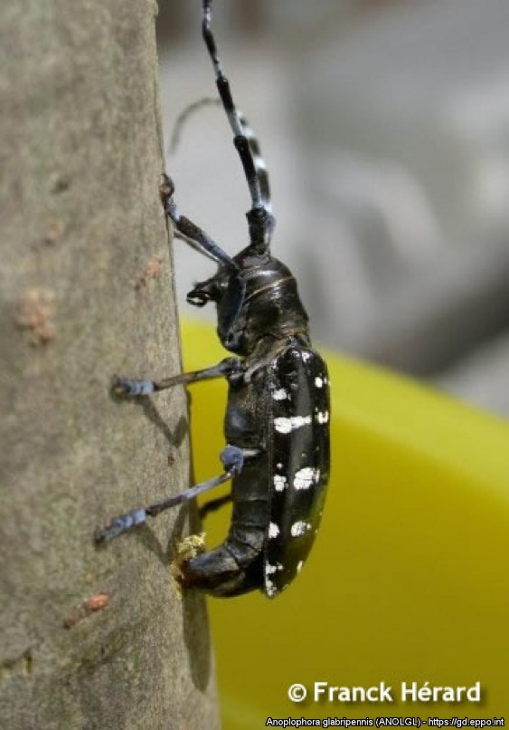
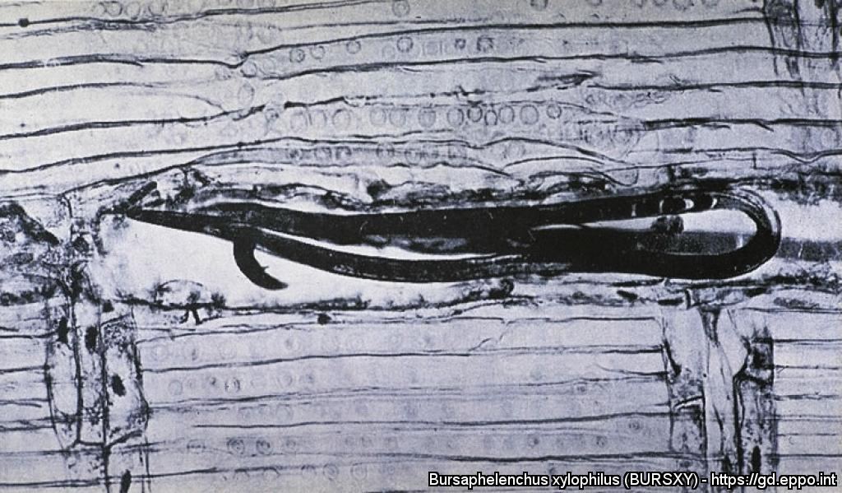
Pozitivní příklady fingující fytokarantény u dřevin
Polník jasanový Agrilus planipennis
Háďátko borovicové (Bursaphelenchus xylophilus)
Kozlíček Anoplophora glabripennis
Zdroj: EPPO

Slide 9
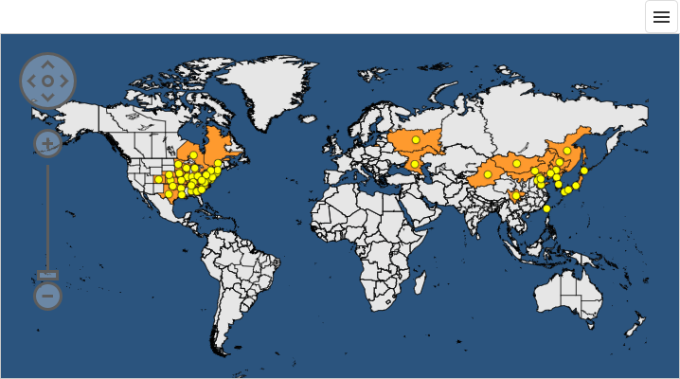
Polník jasanový (Agrilus planipennis)
Původ východní Asie
Jasany, ořešáky, jilmy
Zavlečen do USA, Kanady, Ruska (evropská část), dosud nikoliv do zbytku Evropy i díky přísné fytokaranténě
Foto: Wikipedie

Slide 10
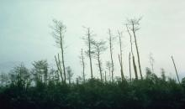
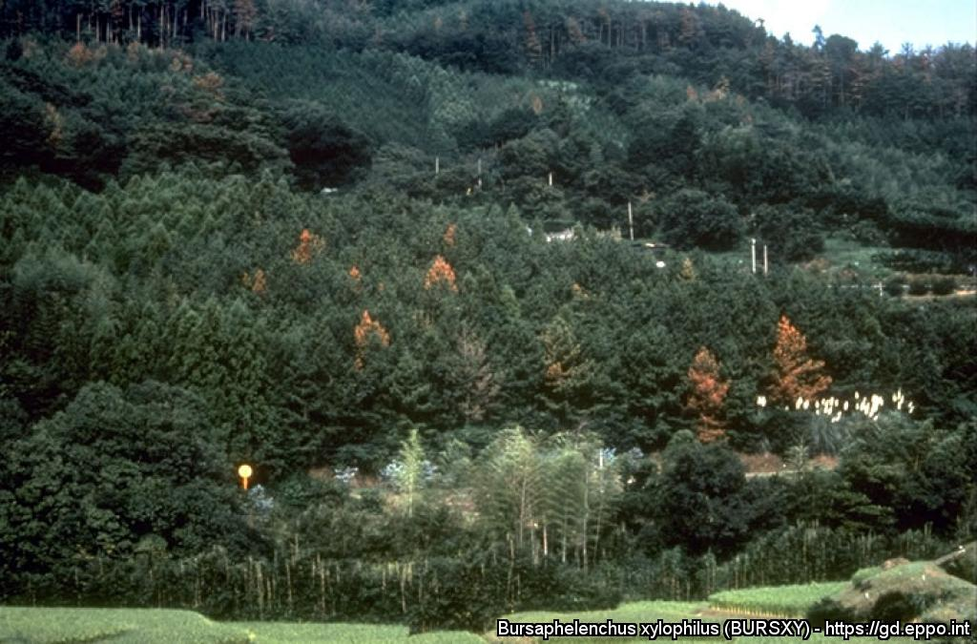
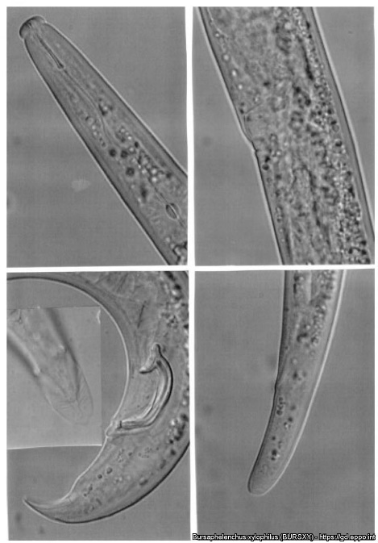
Háďátko borovicové (Bursaphelenchus xylophilus)
Původ: Asie
Jehličnany, hlavně borovice, šíření dřevěnými obaly
Zavlečen do USA a v r.1999 z Číny (Macao) dřevěnými obaly do Portugalska (Lisabon a okolí)
Do 2017 rozšířen celé PT + část Španělska, dosud nikoliv do zbytku Evropy
Zdroj:EPPO

Slide 11
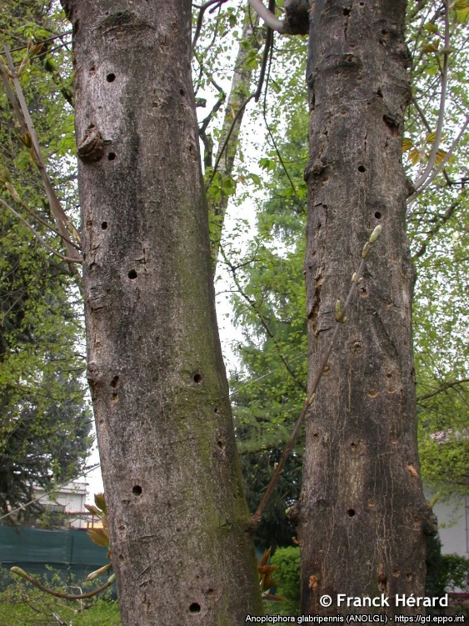
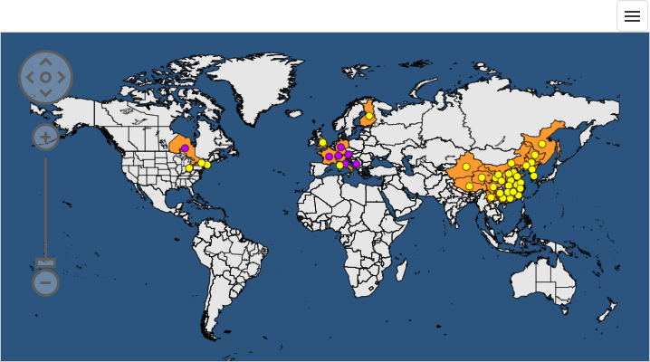
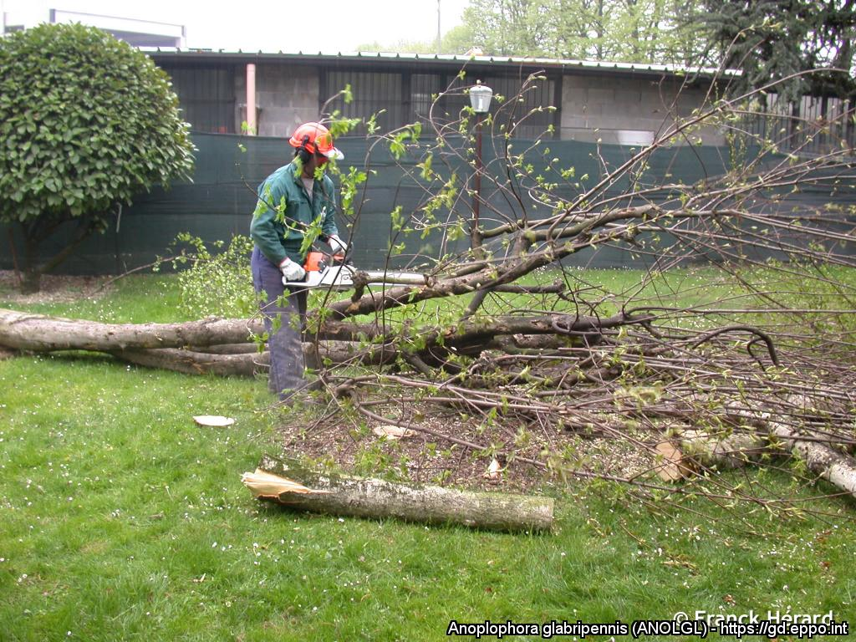
Kozlíček Anoplophora glabripennis
Původ: Asie
Javory, topoly, vrby,……, larvy dlouhý vývoj, i v kořenech pod úrovní terénu…
Zavlečen z Číny dřevěnými obaly do USA, a opakovaně do Evropy: ohniska eradikována (Německo, Rakousko, Itálie, Švýcarsko….), přežívá (Francie, UK, Finsko)
Zdroj: EPPO

Slide 12
Pilíře nového nařízení
Základní systém fytosanitární ochrany se nemění, ale…..
„Inventura“ seznamů regulovaných ŠO
Zpřísnění podmínek dovozu rostlin ze 3. zemí
Rozšíření okruhu rostlin splňujících fytosanitární garance na vnitřním trhu EU
Větší harmonizace při vydávání RL pasů

Slide 13
„Inventura“ seznamů regulovaných ŠO
Karanténní xx NEkaranténní regulované ŠO
Karanténní ŠO (KŠO)
  částečně deregulace (rozšíření v EU), zčásti přesun do RNŠO
  ze zbylých nejrizikovější (10%) jako tzv. prioritní ŠO (koncentrace aktivit, financí..)
Nekaranténní regulované ŠO (RNŠO)
  celosvětový koncept – mezinárodní úmluva OR
  regulace jen na RM rostlin, nikoliv eradikace
  unifikace seznamů ŠO v „marketingových směrnicích“

Slide 14
„Inventura“ seznamů regulovaných ŠO
Projekt EU – EPPO k revizi (všech existujících) seznamů regulovaných ŠO
Pro oblast lesních dřevin – návrh seznamu RNŠO: nově 4 ŠO (dříve karanténní) a 6 ŠO navrženo
zcela z regulace vyřadit
Xanthomonas arboricola pv. Pruni | Prunus avium | Plants intended for planting, other than seeds | Disqualified: no economic impact in the forestry sector | Y | Delisting
Candidatus Phytoplasma ulmi' | Ulmus | Plants intended for planting, other than seeds | Disqualified: economic impact is minimal and considered as acceptable for the forestry sector. | Y | Delisting
Candidatus Phytoplasma ulmi' | Zelkova serrata | Plants intended for planting, other than seeds | Disqualified: economic impact is minimal and considered as acceptable for the forestry sector. | N | Not recommended for the RNQP status.

Slide 15

Zpřísnění podmínek dovozu rostlin ze 3. zemí
Proaktivní přístup:
  rozšíření okruhu rostlin včetně plodů při dovozu opatřených ve vyvážející 3. zemi rostlinolékařským osvědčením a podléhajících 100% fytokontrole na vstupu do EU
  dovoz vysoce rizikových rostlin (přenos regulov.ŠO) = dřeviny (!) ze 3. zemí preventivně zakázán, povolen až dle výsledku odborného posouzení fytokaranténních rizik dovozu z konkrétní třetí země
  dovozní fytokontrola sleduje i výskyt RNŠO, tj. i kvalitativně významných ŠO, nejen KŠO

Slide 16
Rozšíření okruhu rostlin splňujících fytosanitární garance na vnitřním trhu EU
Povinnost RL pasů a odpovídajících zdravotních garancí rozšířena na:
  vegetativní části schopné dalšího pěstování všech druhů rostlin
  osivo druhů rostlin rizikových z hlediska přenosu KŠO a RNŠO
Výjimka pro přímý prodej malých množství rostlin konečným spotřebitelům (kromě internetového prodeje a dodávek do tzv. chráněných zón)
Komise do 14.12.2021 předloží EP a Radě zkušenosti z rozšíření systému RL pasů včetně analýzy nákladů a přínosů pro provozovatele

Slide 17
Registrace pro RL účely
Současné registrace školkařů nadále v platnosti, nutná registrace školek pěstujících jen druhy rostlin, na které bude nově vyžadován RL pas
Možnost ověřit na žádost školkaře platnost registrace konkrétního operátora kdekoliv v EU xx možnost zveřejnit část registru (zachování ochrany dat)
Proces registrace bude automatický, postačí jen vyplněná žádost

Slide 18
Harmonizovaný formát RL pasů
Prováděcí nařízení Komise (EU) 2017/2313 o formálních náležitostech RL pasů:
  sjednocení tvaru =
  levý horní rok – logo EU
  pravý horní rok – AJ název „Plant Passport“
  náležitosti pasu dtto nyní, ale přiřazeny k písmenům A - D
  ostatní libovolné (barva, typ písma, velikost, orámování..)
RL pasy vydané před 14.12.2019 v platnosti do 14.12.2023

Slide 19
+MOŽNÝ I NÁZEV V CZ
² BOTANICKÝ NÁZEV
³ CZ- ⁴ REG.ČÍSLO
⁵ KÓD VYSLEDOVATELNOSTI ROSTLINY + příp. ⁶ NOSIČ DAT
⁷ KÓD 3.ZEMĚ nebo ⁸ KÓD ČS PŮVODU

Slide 20
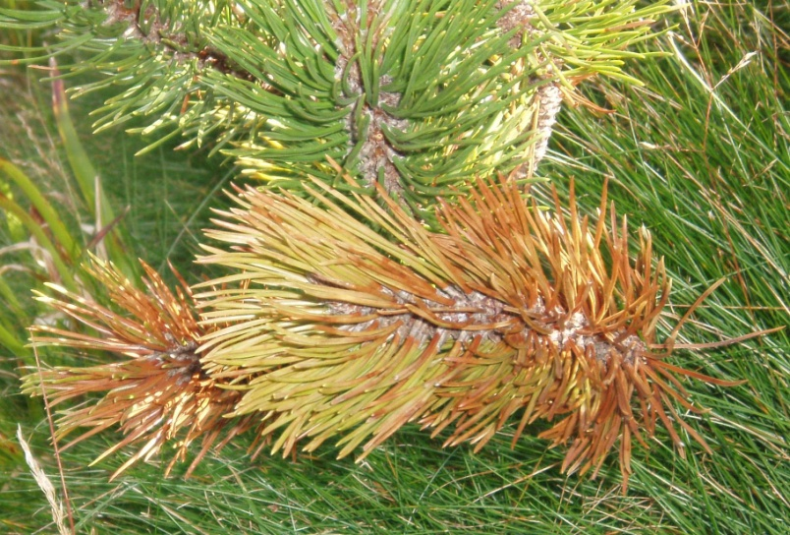
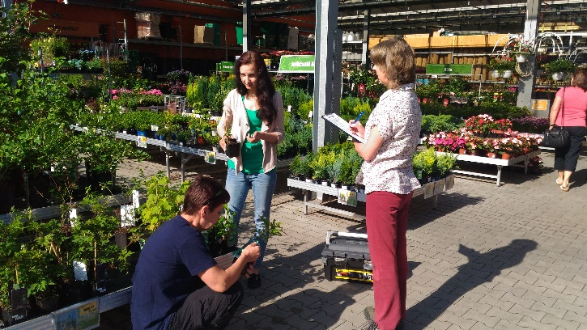
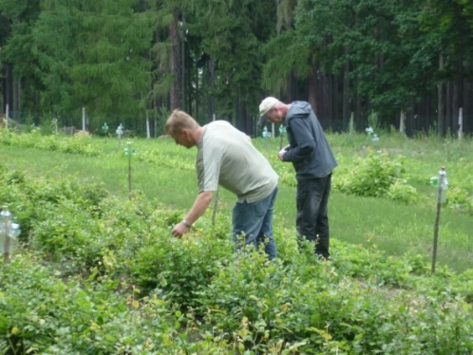
Šetření před vydáním RL pasů - SRK
Provádí registrovaný operátor, pokud má pověření k vydávání RL pasů, kromě případů:
  šetření v okolí školky, pokud tam nemá přístup
  vzorkování v případě podezření na KŠO nebo překročení tolerance u RNŠO
Šetření bez závad je podmínkou vystavení RL pasu pro příslušné rostliny, výsledky uchovány 3 roky
Operátor může zavést plán řízení rizik ŠO, který schvaluje úřad

Slide 21
Vydávání RL pasů
RL pas – „úřední návěska“, má být připojen k prodávané „obchodní jednotce rostlin“
Možný také e-RL pas (harmonizaci stanoví Komise)
RL pasy k rostlinám připojuje vždy operátor
Povinnost evidovat vydané RL pasy 3 roky i elektronicky formou archivace dat

Slide 22
Změna systému pověřování vydávání RL pasů
RL pasy vydává k tomu pověřený registrovaný operátor nebo úřad
Pověření je podmíněno ověřením odborných znalostí operátora
  pro provádění šetření s ohledem na KŠO i RNQ (příznaky napadení), vzorkování, prevence a opatření
  a jeho schopnosti zajistit vysledovatelnost rostlin opatřených RL pasy
rozsah a formu ověření má teprve stanovit Komise
Úřad kontroluje 1x ročně plnění

Slide 23
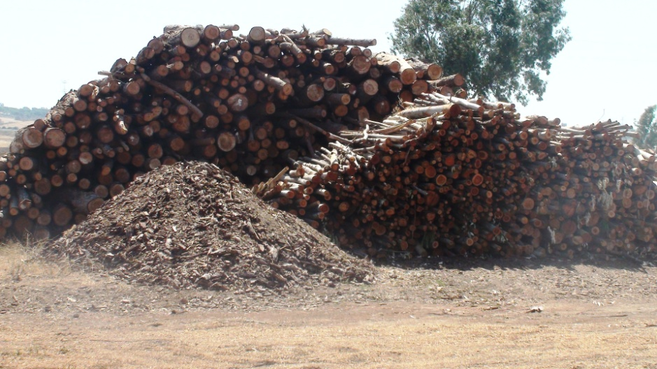
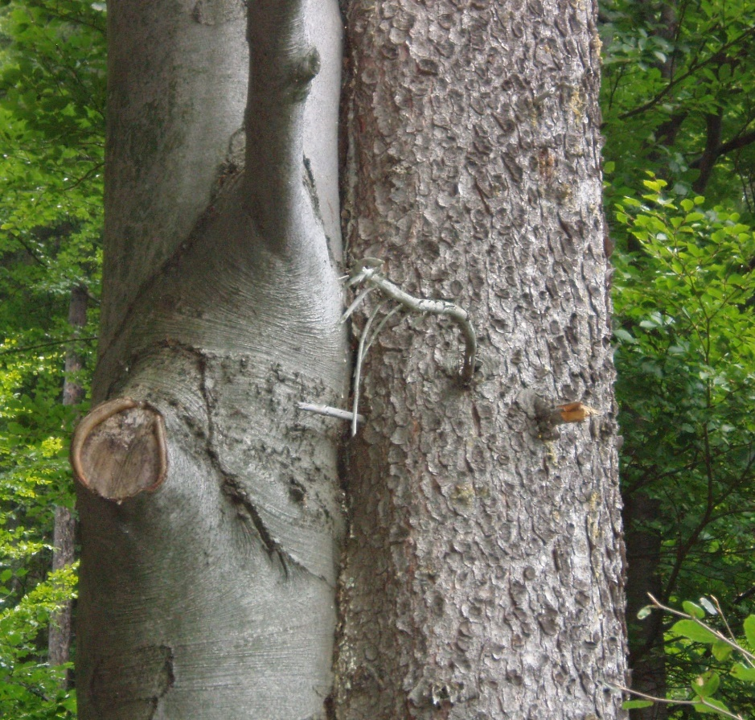
Spolufinancování opatření k potlačení ŠO
  Komise bude spolufinancovat členským státům náklady na
    provádění průzkumů výskytu RŠO (postupné navýšení až na 29 mil EUR v roce 2020) a
    jejich eradikaci (20 mil EUR ročně – včetně veterinární problematiky) včetně nákladů operátorů na plnění eradikačních opatření

Slide 24

Závěr
Nyní 2-leté období na adaptaci národních předpisů
Expertní skupiny Komise pro přípravu sekundární legislativy (rozsah regulace, seznamy ŠO, četnost šetření před vydáním RL pasů,……)

Slide 25
Děkuji za pozornost a přeji
úspěšný rok 2018
!!

